Slide 1
FW OS
操作系统
课程实践
2019
团队成员：欧阳桥梁 何立仁 周泓光

Slide 2
项目概述
01
功能介绍
02
CONTENTS
项目展示
03
代码展示
04

Slide 3
项目概述
项目选题：一个操作系统的实现
项目环境：bochs模拟器、Ubuntu环境
/01

Slide 4
1. 项目概述
B
B级难度
重新实现文件系统板块，其中至少一半的代码由项目组自行完成。
通过显卡驱动，实现对图形化界面的支持
C级难度
在参考了示例代码的基础上实现系统级应用，如磁盘、工作台、图片显示等功能，通过调用较多的API实现对系统的检测和控制。
C
D级难度
D
实现flappybird，2048等游戏应用，调用较少的系统API实现了用户友好的用户级应用

Slide 5
功能介绍
/02

Slide 6
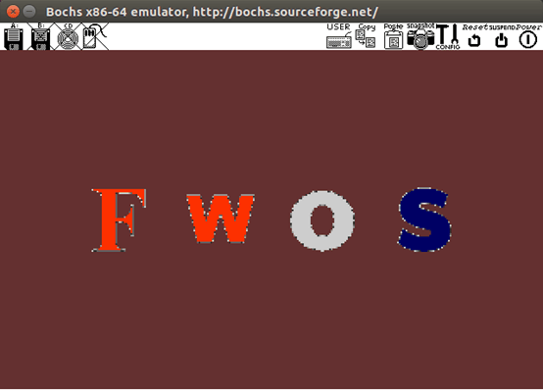
2. 功能介绍
开机动画效果
图形化界面
帮助页面
文件管理功能
进程管理功能
游戏应用

Slide 7
2. 功能介绍
开机动画效果
通过逐帧printf和使用调色板的方式实现开机动画，使其具有动感和彩色效果

Slide 8
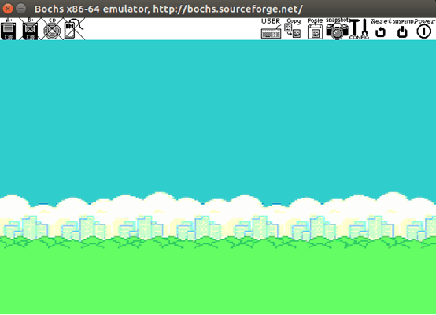
2. 功能介绍
展示图片效果
通过显卡驱动实现展示图片功能

Slide 9
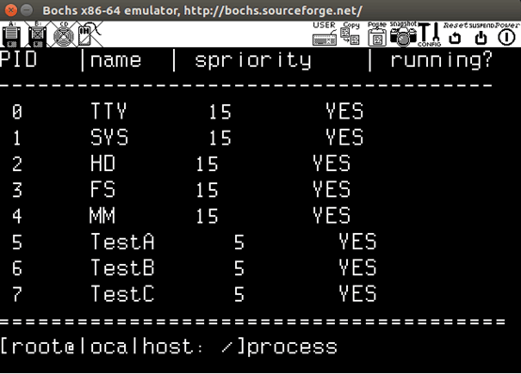
2. 功能介绍
进程管理功能
通过调用ProcessManage()API，遍历整个进程列表，逐个打印

Slide 10
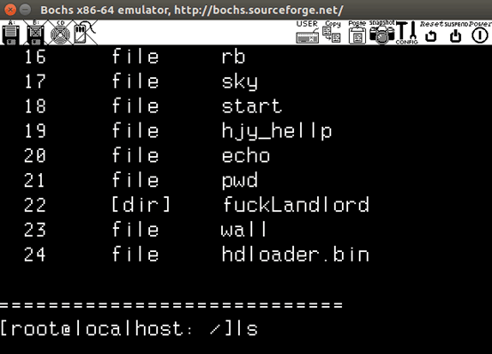
2. 功能介绍
文件系统的重新实现
将单级文件目录更改成为多级文件目录
同时文件系统还具备以下具体管理功能：
Touch：创建文件
vi：写文件
cat：打印文件内容
rm：删除文件
ls：列出文件列表
makdir：创建目录
cd：进入多级目录

Slide 11
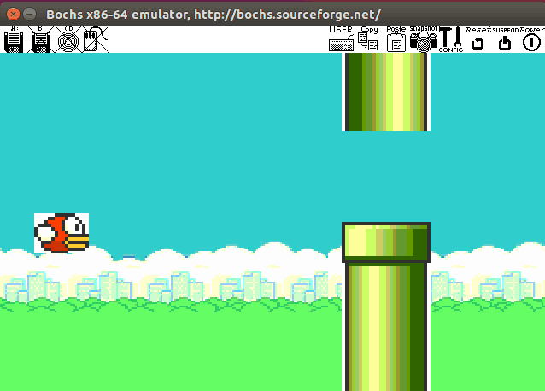
2. 功能介绍
游戏功能
通过显卡驱动方式，支持图形化界面，从而实现了flappybird小游戏
同时也实现了2048小游戏

Slide 12
项目展示
/03

Slide 13
代码展示
/04

Slide 14
团队成员：欧阳桥梁 何立仁 周泓光

